Slide 1
高能物理数据的存储和管理
汪璐
高能所计算中心
2020-8-24

Slide 2
高能物理计算是数据密集型计算
对海量的实验和模拟数据进行重建处理、统计分析是验证理论模型和发现新物理的主要途径
数据相关的IT技术是高能物理计算绕不开的重要组成部分
  数据发现
  海量存储
  I/O性能优化
  数据共享
  数据长期保存
快速增长的数据量和分布式的计算环境给高能物理数据的存储和管理提出了新的挑战

Slide 3
大纲
需求和挑战
高能所计算中心的海量存储系统
  分布式文件系统
  磁带管理系统，备份系统，软件存储系统,个人云存储 …
  访问接口和使用建议
分布式环境下的数据管理技术
更详细的课程及课件
问题和反馈

Slide 4
需求和挑战

Slide 5
数据量的快速增长
BESIII/BEPCII
  ~1 PB/年
LHC实验
  50 PB每年，传到高能所3-5PB/年
中微子实验
  大亚湾：数百TB/年
  JUNO：2022年运行，预计3PB/年
宇宙线实验
  LHAASO，目前3 TB/天， 2021年起，预计6PB/年
空间天文实验
  HXMT，AliCPT， GECAM
  HERD，eXTP ( 规划立项中 )
  数百TB/年
光源实验
  HEPS, 500TB/天
  数据保留半年，总量~100PB

Slide 6
对存储系统的需求
百PB存储容量, 百GB/s 聚合数据读写带宽
横向扩展的I/O性能
高可用性
高可靠性
  原始数据不允许丢失,用户结果数据不允许丢失
  元数据不允许丢失
性价比
  有限预算条件下，尽可能大的存储容量
  尽可能大数据访问性能=>尽可能大的事例处理速度

Slide 7
高能物理特色需求
混合多样的应用类型和数据访问模式
  模拟、刻度、重建、分析、机器学习…
  以后台作业大块读、一次写多次读为主, 混合前台交互型小文件读写、后台随机读写
数据长期保存
  数据一旦写入磁盘，很少删除
  数据在数十年的实验周期内，可读、可分析
  多种存储介质，分级管理
跨域数据统一视图，透明访问

Slide 8
高能所的海量存储系统

Slide 9
高能所的海量存储系统
高能所计算中心是中国地区的高能物理数据处理中心
  BESIII, JUNO, LHAASO等大型实验的Tier-0 站点
  LHC( ATLAS, CMS, LHCb) 三个实验的Tier-2 站点
  2019年获批为全国唯一的高能物理科学数据管理中心
分布式文件系统 为离线数据处理提供海量磁盘存储空间
磁带管理系统 为冷数据提供绿色节能，高性价比的磁带存储空间
管理个人数据的云存储系统 IHEPBOX，备份系统AMANDA，软件和镜像管理系统CVMFS等
吸收CERN-IT， WLCG等领域先进的存储系统建设经验和技术，完全基于开源软件搭建的海量存储系统
Notes:
LHC等实验进入百PB级后，发现原来的层级数据处理架构，并不经济
二级站点维护各种网格服务、保证数据冗余等会造成资源和人力浪费
网络条件升级后，二级计算站点应该只负责数据处理，不负责数据存储

Slide 10
分布式文件系统
分布式文件系统将数千盘磁盘，数百台服务器组成单一系统镜像
  集群上所有计算节点和登录节点看到的是同一份视图，可以像访问单机文件系统一样访问海量的存储资源
  解决用户资源分配、访问控制、数据可靠性、服务高可用、分级存储等问题
高能所主要的分布式文件系统：
  Lustre ：实验数据和用户数据，20 PB
  EOS：实验数据，10 PB
  AFS：用户认证，home目录，百TB
/besfs, /junofs, /dybfs, /cefs, … /eos/lhaaso…

Slide 11
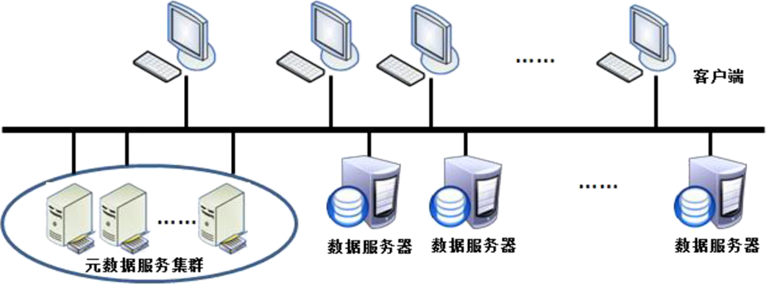
分布式文件系统的组成
元数据和数据
  元数据指文件的属主、访问权限和时间、扩展属性等
  数据是文件的内容
  元数据和数据分离的设计能够更好的保证数据的一致性和性能的可扩展性
元数据服务器（集群）
  解决文件的逻辑文件名和物理存放位置的映射关系
    /home/myfile-> (obj1 on dataserver1, obj2 on dataserevr2 …)
  控制文件访问权限
    (set/get attr, set/get acl, chmod …)
  管理名字空间
    lookup ,create, delete，mknod …
数据服务器（集群）
  数据I/O：read, write, seek, create, delete

Slide 12
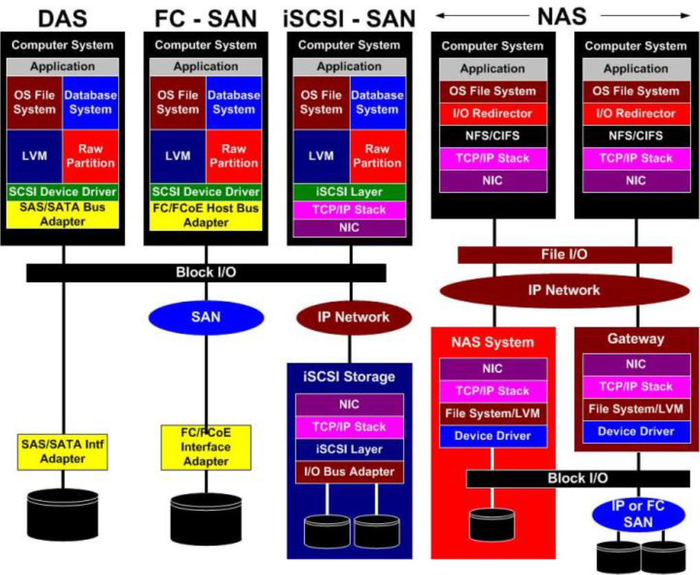
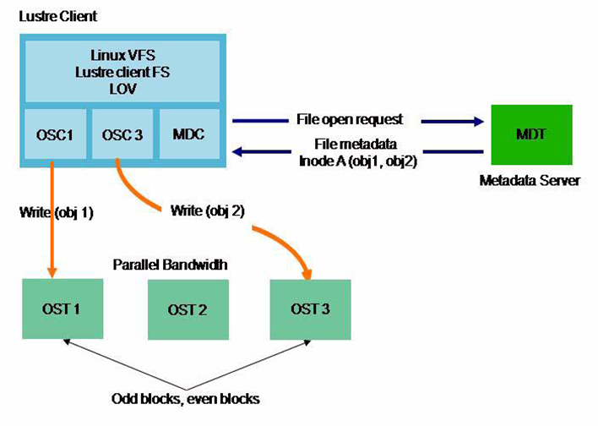
分布式文件系统的I/O路径
客户端
  实现POSIX或者XROOTD数据访问协议，与服务器集群通信，完成上层应用的I/O 请求调用

Slide 13
数据分布和均衡
文件创建时，元数据服务器会根据文件的分条规则在1个或多个存储设备上为文件创建1个或者多个对象
  当存储设备水位差不多时，采用循环放置法
  当设备水位相差很大时，采用加权循环放置法
新加入了存储设备，如何保证水位均衡和负载均衡？
  根据数据放置算法，持续的数据删除和写入可以保证存储水位最终均衡
  这种自然选择的方法会导致新数据集中分布在新设备，老数据集中分布在老设备上，一般管理员会通过后台数据迁移，手动均衡

Slide 14
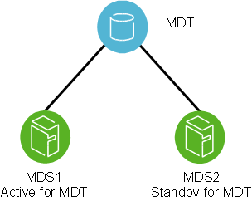
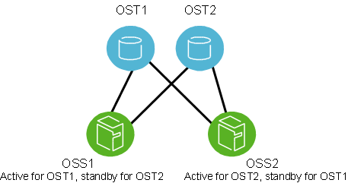
服务高可用
数百台服务器组成的存储集群中，任何一台服务器故障，会导致全部或者部分数据无法访问，影响集群计算效率
高可用设计可以缩短服务器故障的影响时间
  在管理服务器中为每个存储设备注册多个可以访问到它的IP地址
  备机发现主机down掉的时候，mount 相关存储设备，接管存储服务
    HA 软件，自动mount；人工检查，手动mount
  客户端发现主机IP不通后，会根据注册备机地址，联系备机，恢复通信
  存储系统通过transaction 保证故障切换过程中的一致性
服务器之间可以互为备机
Q：管理服务器的高可用？

Slide 15
数据冗余
单个磁盘是很难保证数据可靠性的
  根据CERN-IT的统计，6万块磁盘的系统中，每天的坏盘数大约为10块，每年系统中有1%-10%的磁盘会出现损坏
  高能所的磁盘故障率大概与之相当
常用的数据冗余
  数据副本：相同的数据存放多份
    块设备层 or 文件系统层，软件or 硬件
  RAID：Redundant Array of Inexpensive Disks
    块设备层，软件or 硬件

Slide 16
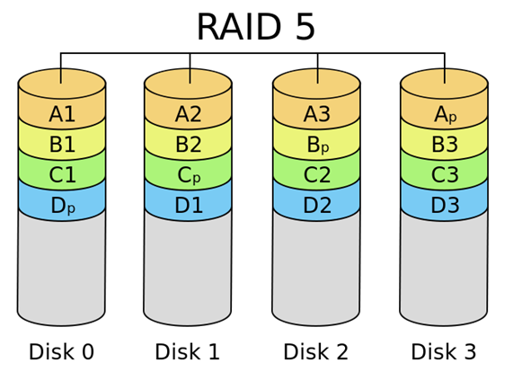
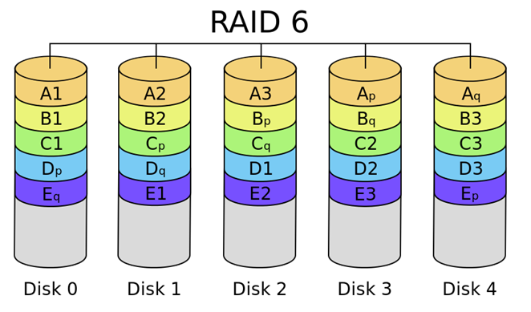
RAID算法
RAID 5 ：将N磁盘分成长为N的条带，条带中的N-1个数据块存放数据，1个数据块存放数据块的XOR校验
  阵列中的一个磁盘损坏，数据可以通过其他磁盘上的结果重建
RAID 6 :将N磁盘分成长为N的条带，条带中的N-2个数据块存放数据，2个数据块存放数据块的校验值，允许两块磁盘损坏

Slide 17
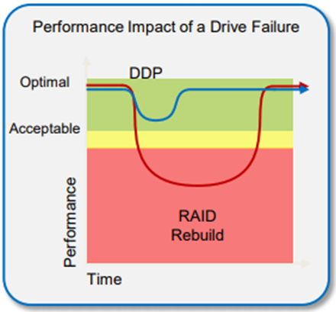
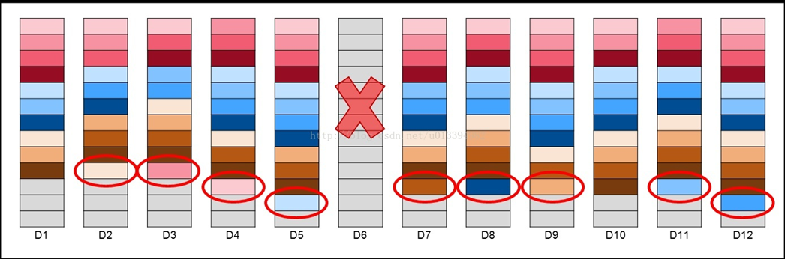
RAID改进
随着磁盘容量的增大，传统RAID中重建一块物理磁盘的时间越来越长
  按照200MB/s的写入速度，重建一块12TB的硬盘需要17个小时
分布式RAID/RAID 2.0/DDP
  在一个更大的磁盘池M中划分长度为N的虚拟化条带，数据块和校验块被分散到更多的磁盘中，重建效率更高，丢失数据的风险

Slide 18
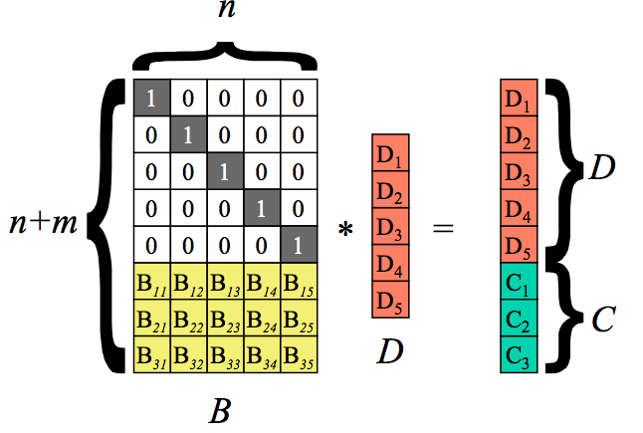
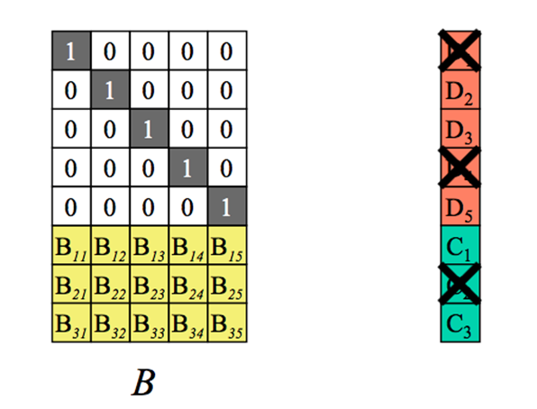
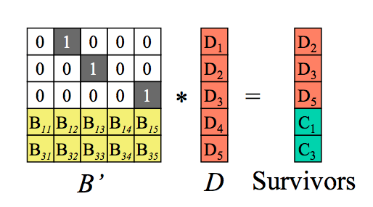
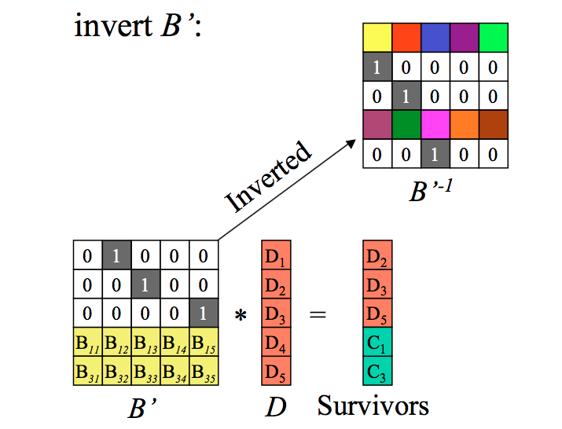
RAID改进
RAIN: Redundant Array of Inexpensive Nodes
  分布式文件系统层实现的RAID
  兼顾的数据的可靠性和服务的高可用性
纠删码算法（以Reed-Solomon算法为例）
  RS(n,m)：n代表原始数据块个数，m代表校验块个数

Slide 19
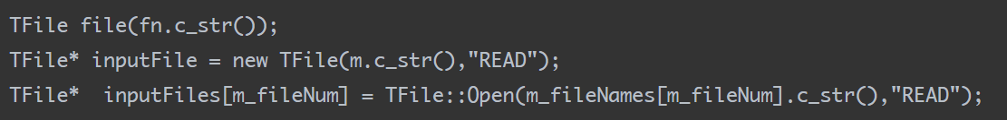
访问接口
大部分用户盘和数据盘可以通过POSIX接口访问
  POSIX：Portable Operating System Interface
数据访问接口与单机文件系统没有区别
  cat, vim, cp, mv, ln, chmod, chown,get/set acl, get/set fattr …
  编程接口
  从ROOT 里面访问文件
/EOS/xxx的存储系统需要 EOS 命令和XROOTD 接口访问

Slide 20
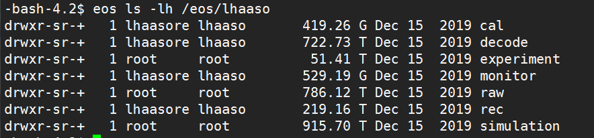
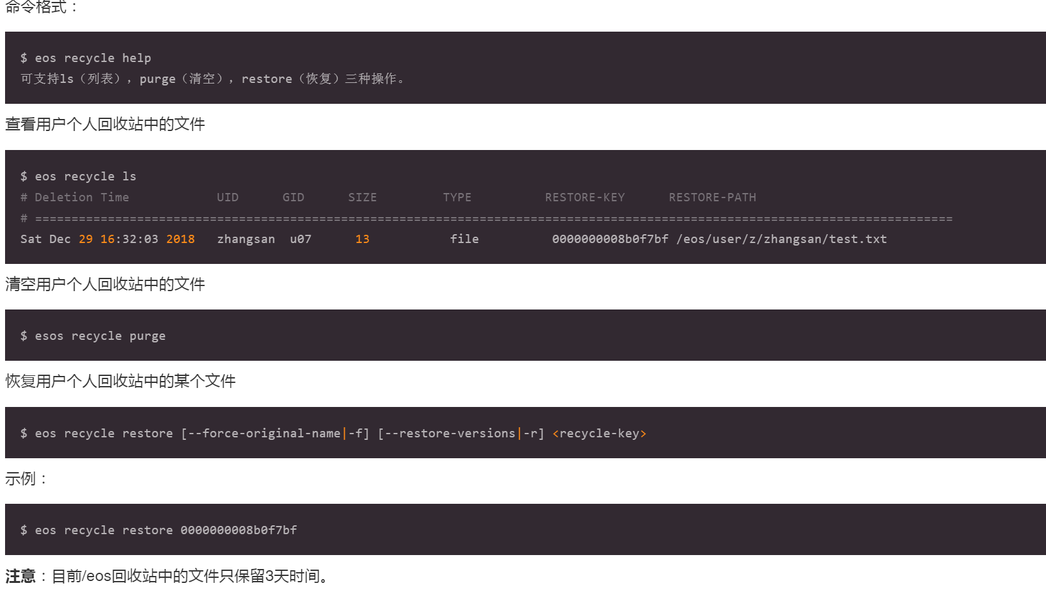
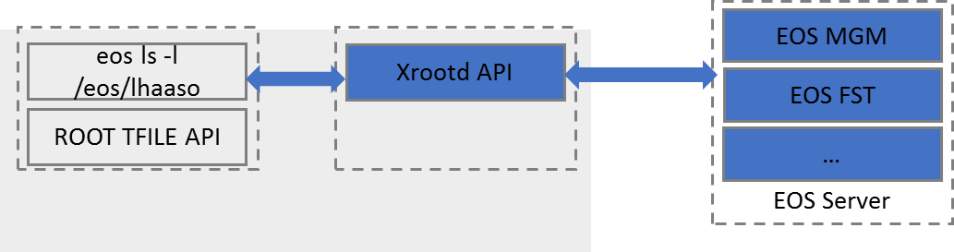
EOS 命令
在标准的文件系统命令前增加一个eos 前缀
直接调用XROOTD API来访问EOS服务器，绕过任何内核模块
  参数是全路径名，没有$PWD, 不能使用通配符
  回收站，ls –lh直接显示目录子树的容量（POSIX系统需要du –hs）

Slide 21
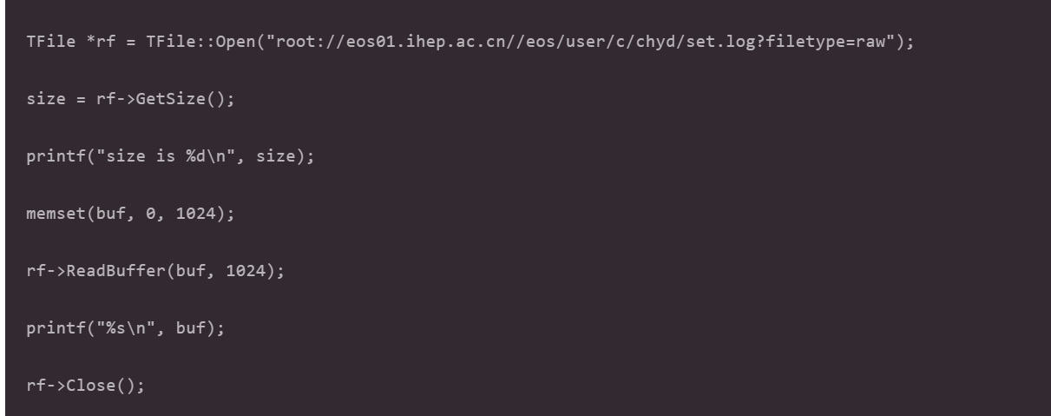
XROOTD接口
对于ROOT 格式的文件
另外两种打开方式不支持
非ROOT格式的文件
协议名称
管理服务器地址，可以设置成环境变量
绝对路径名
非ROOT格式文件的标识
目前EOS 的主要用户是LHAASO实验
明年JUNO实验的数据存储将转向EOS
计划5年内所有高能物理实验的数据存储将转向EOS
用户程序，home目录以及光源、空间项目的实验数据还将存放在Lustre中

Slide 22
分布式文件系统使用建议
尽量使用软件框架访问数据
尽量避免在单个目录下存放过多的数据文件
  如果避免不了，可以生成一个文件列表，之后的数据处理直接访问该列表，不要使用ls *, rm * hadd *.root等命令
专盘专用，不要在用户盘做数据分析，生成大量的.root结果文件
  数据盘的物理资源比较少，数据分析产生的大量负载会严重拖慢其它用户的vi等交互式操作响应
不要把文件系统当成消息通信管道
  会给Lustre带来额外的负载EOS系统的一致性达不到该场景的要求
  考虑MPI等数据通信和同步协议
使用XROOTD协议访问EOS
程序中打开了文件一定要关闭

Slide 23
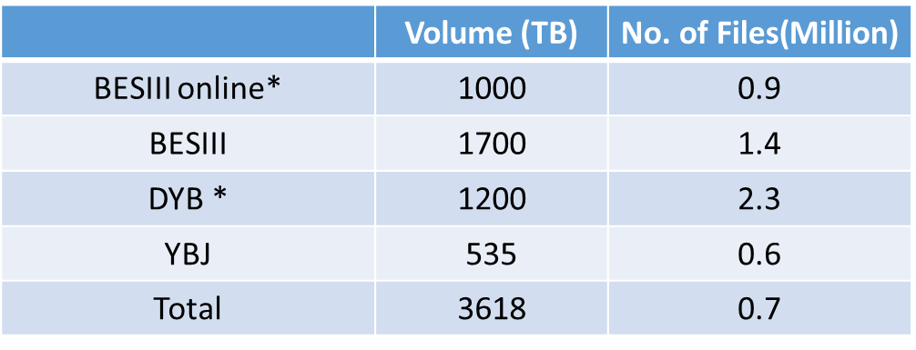
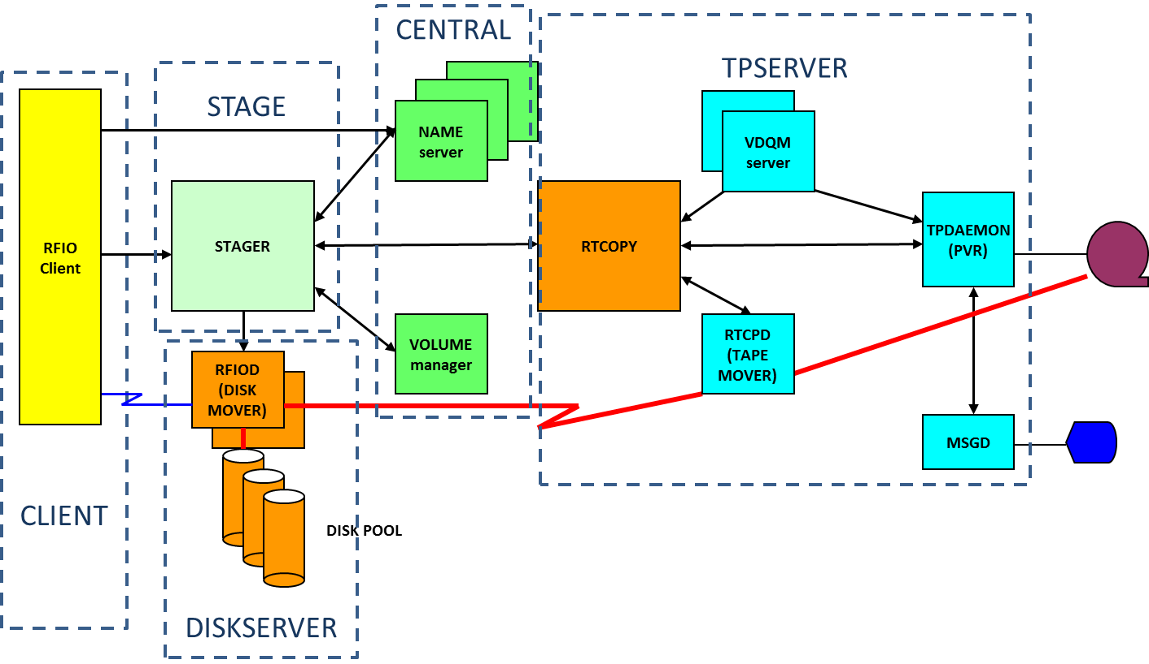

磁带管理系统CASTOR
磁带是非常适合存放冷数据副本的存储介质，性价比高，绿色节能，可以保存多份离线副本
高能所的CASTOR系统已经运行了15+年
  3个主柜，共15个磁带柜，26 个LTO6/7 磁带驱动器
  8PB 存储容量，聚合访问带宽 6 GB/s（可扩容）
使用模式
  原始数据先写入CASTOR保存副本，再拷贝到磁盘做重建
  重建后数据、用户数据、备份数据定期写入CASTOR
  多试验共享，个人用户不可直接访问
  顺序读写，MD5 校验，远程离线副本
  以欧洲核子中心的磁带管理流程为主要参考
正在进行
  从CASTOR->EOSCTA的升级（用户透明，没有数据迁移）

Slide 24
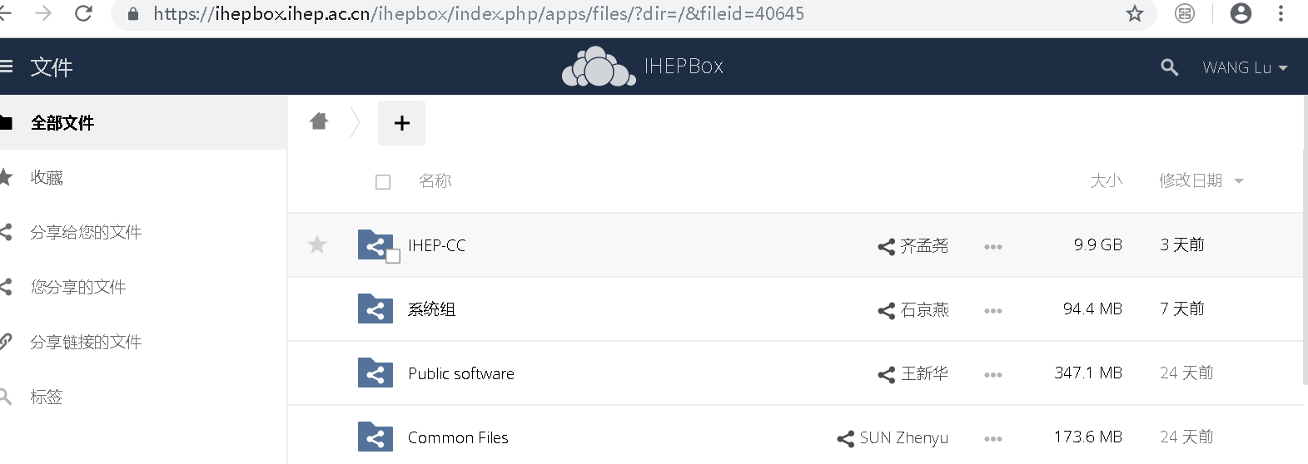
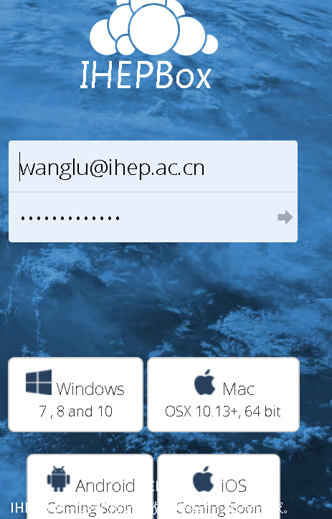
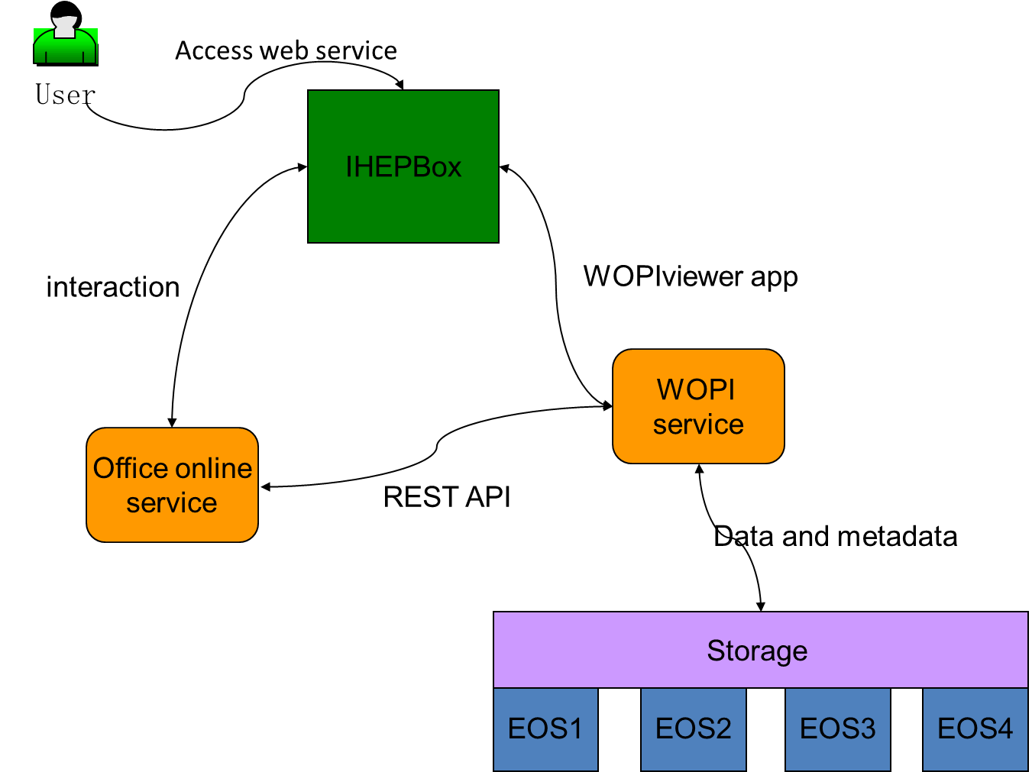
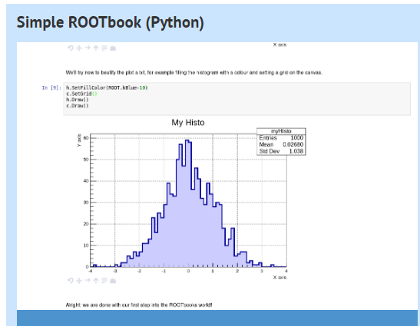

IHEPBOX
IHEPBOX是一个基于私有云技术Owncloud的可扩展的个人云存解决方案
  使用相同的接口协议访问（HTTP）在多个客户端进行数据同步
  授权用户可以进行协同文档编辑
  为更多的组织内APP应用提供共享数据空间
  交互分析、画图、视频等

Slide 25
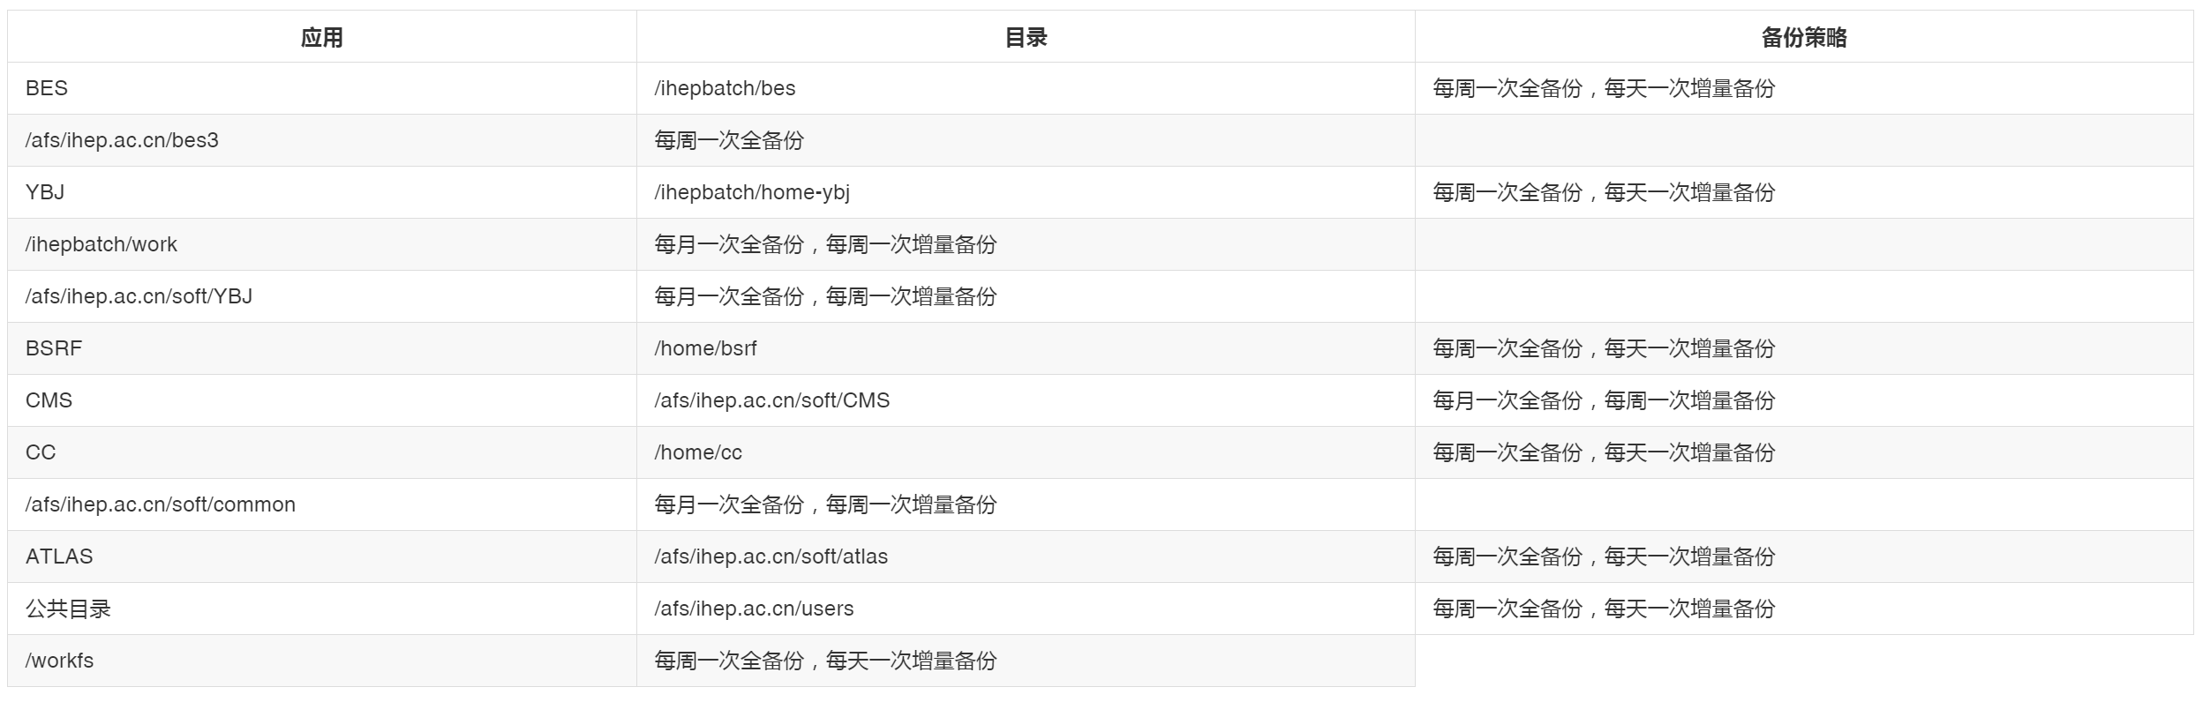
备份系统
备份系统对关键的用户目录进行全备份/增量备份
  解决用户误操作造成的文件版本丢失问题
  rm –rf * ☹
  注意： /scratchfs 没有备份

Slide 26
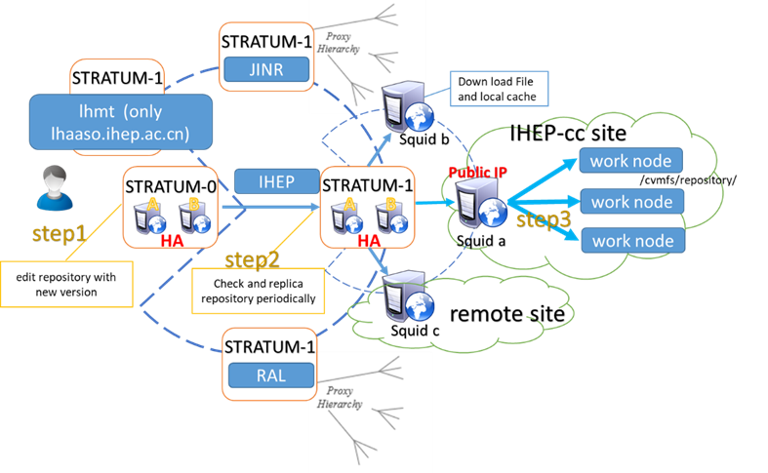
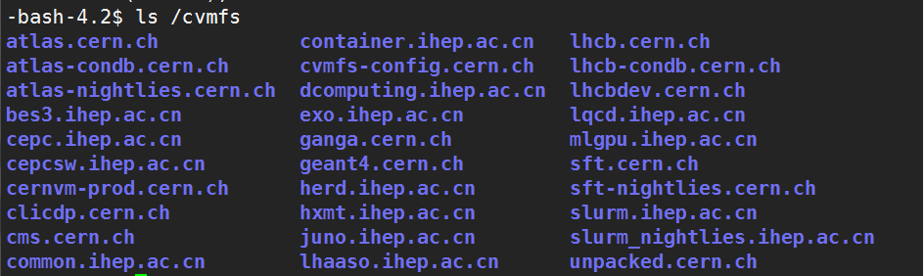
CVMFS
CernVM-File System简称CVMFS, 提供了一种可扩展的，可靠的，低维护成本的软件分发服务
  大部分实验的公共软件库
  虚拟机操作系统镜像
  老的OS版本
使用POSIX接口只读访问
底层是HTTP协议
两级服务器
  Stratum0: 中心服务，软件管理员发布软件，设置权限等
  Stratum1: 广域网上分布的副本服务，可以有任意多个
客户端节点上还有本地cache

Slide 27
分布式数据管理技术

Slide 28

分布式数据管理的需求
多种计算模式，分布在多个数据中心进行
多种探测器及模拟程序，数据在多个地方产生
全球高能物理研究单位合作，贡献计算资源，形成分布式计算平台
全球的高能物理学家共同分享数据，数据分布到全球
统一系统视图
站点A
站点B
站点C

Slide 29
分布式数据管理的目标
将动态变化、异构的、全球分布的存储资源虚拟成一个稳定的、单一的存储系统视图
透明性
  位置：客户端不需要知道文件存放在哪个站点哪台服务器
  迁移：文件可透明在不同的站点之间移动
  副本：一个文件可存在多个副本
全局命名
  唯一标识符
  层级的文件名字空间
可访问性
  通用协议标准，比如Xrootd, Http、WebDAV、S3等
  POSIX访问接口或者文件系统接口
访问性能
  延迟管理、性能优化、缓存、安全保证等
统一认证和权限控制
组件众多
  安全，存储，广域网数据传输等
每个实验有不同的解决方案
  Rucio: ATLAS
  Phedex: CMS
  DMS（Dirac Data management）
    LHCb, BELLLE II, JUNO, BES III
  自研：LHAASO …

Slide 30
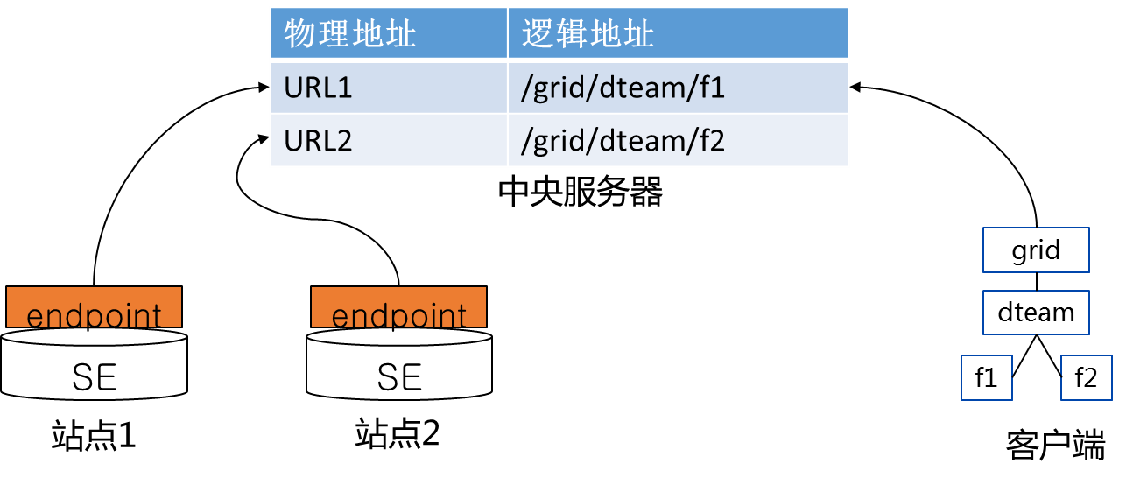
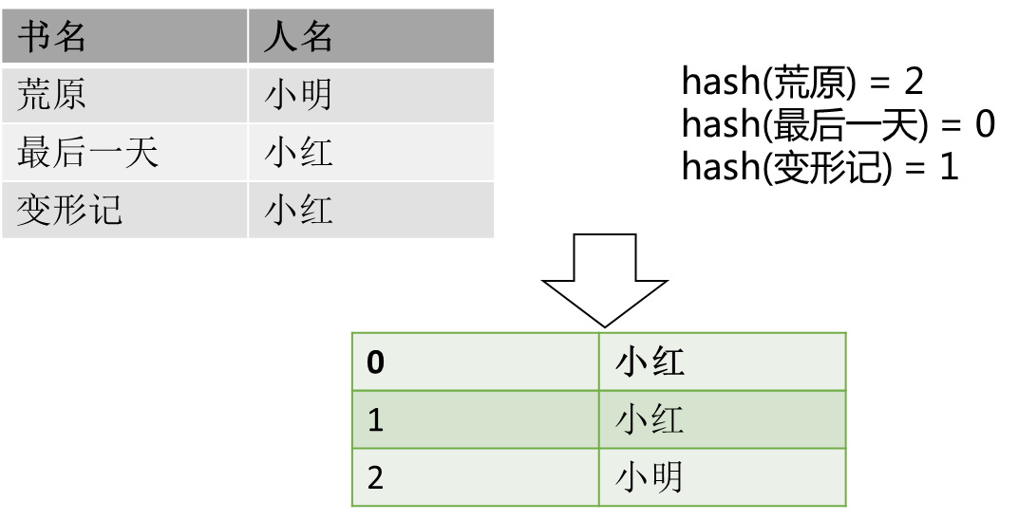
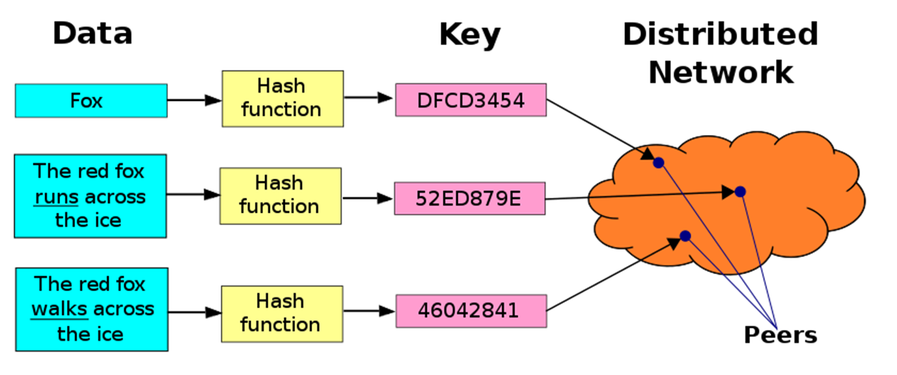
统一名字空间
集中注册
  类似于文件系统的元数据服务器
  将站点中的文件注册到中央数据服务器中，生成唯一的标识符
  分布在全球的站点都可以看到统一的命名空间
  特点：模型简单，易于实现
  不足：性能瓶颈；文件不注册，在网格上就看不到
DHT（ Distributed Hash Table ）内容寻址
  在不需要服务器的情况下每个客户端负责一个小范围的路由，并负责存储一小部分数据，从而实现整个DHT网络的寻址和存储
  例如， hash(A) = f(A) % N, 把A这个值映射到了[0~N-1]的范围之中

Slide 31
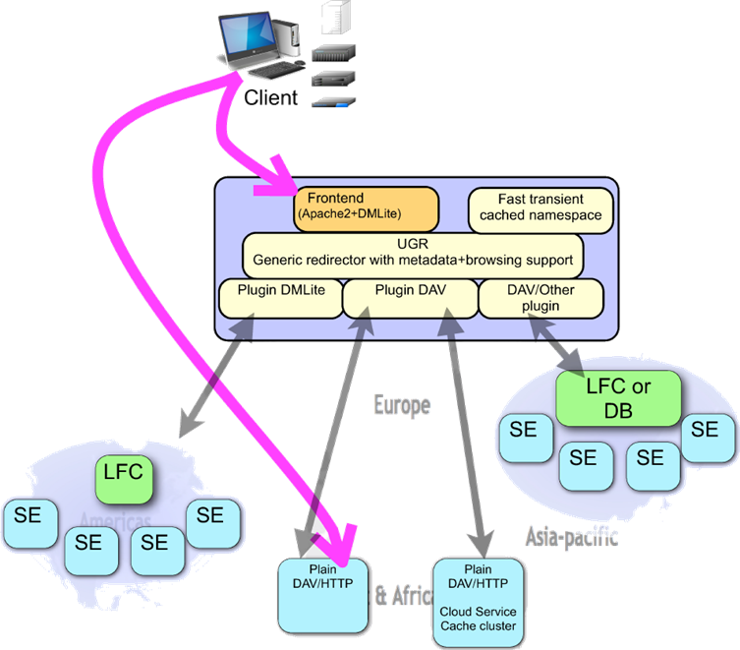
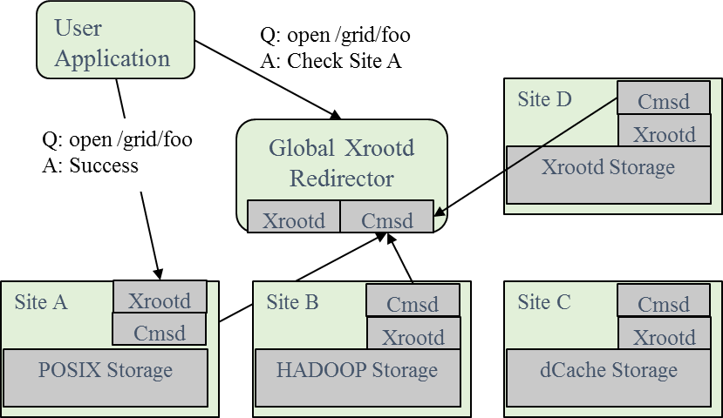
统一名字空间
动态聚合（dynafed）
  每个站点独立，没有中央服务器
  文件不需要注册，即可访问
  启动动态聚合服务，在客户端指定聚合哪些站点
  不完全的全局视图
  需要全局协调和发布站点信息
  基于GeoIP计算距离
  支持WebDav/HTTP/S3等新型存储接口
数据联盟
  基于Xrootd协议框架和Redirector功能
  数据访问模式的一种替代方案
  提供透明的统一命名空间，可以访问多个独立的存储系统
  结合XROOTD Cache，还可以做成Cache联盟

Slide 32
统一的存储访问API
封装各站点存储技术的异构性，向用户提供统一透明的接口
  Lustre, GPFS, EOS, HDFS，CASTOR, HPSS, UNICORE， …
将网格数据操作转化成本地存储上的操作
  管理本地磁盘，并支持常见的海量存储系统MSS
  支持基本的文件传输协议
    GridFTP，HTTP，FTP，HTTPS，XROOTD等
  支持本地IO和远程文件访问协议
    POSIX及远程文件访问库GFAL（Grid File Access Library）
加上了统一访问API代理服务存储系统，在分布式环境中叫做SE
  Storage Element

Slide 33
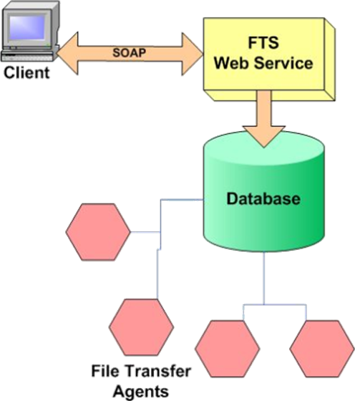
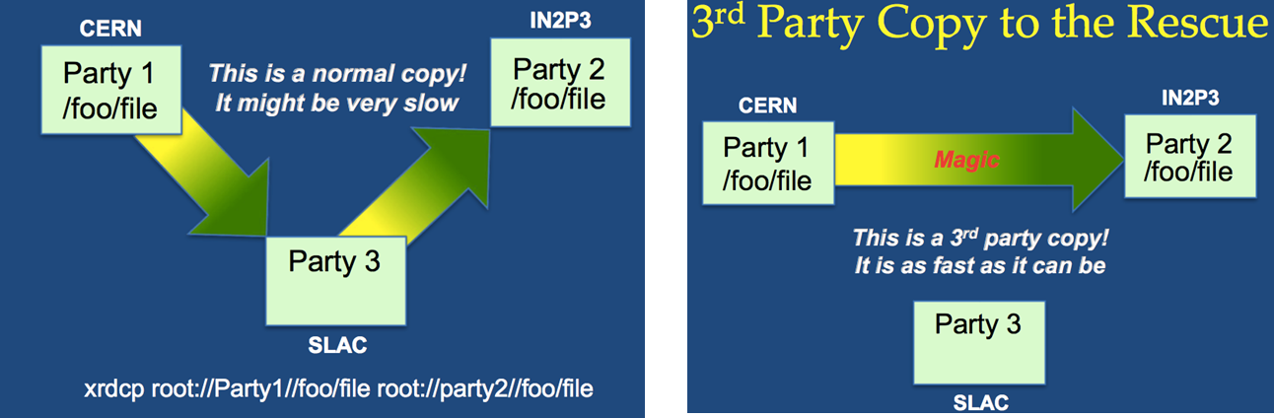
数据传输系统
代表系统：FTS，SPADE 等
高级的大规模数据传输服务
  批量传输、消息传递、多源排序、重传…
两种形式：
  通过传输Agent 进行的数据传输
  TPC（Third Party Copy）

Slide 34
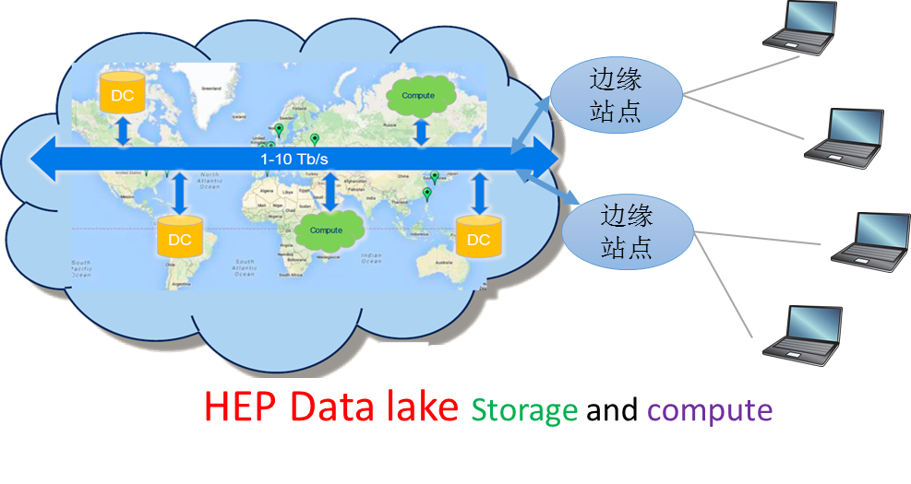
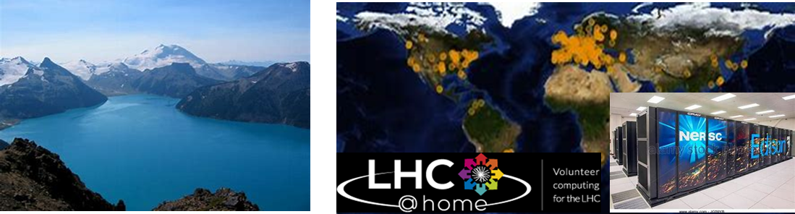
一个中心多个站点
大数据中心+边缘计算中心是未来高能物理实验数据处理的趋势
  传统的网格层级计算模型，二级站点在维护人力和数据冗余上负担过重
  新的模型性价比更高，二级站点只负责计算、只Cache不存储数据
  灵活接入超算、云计算等应对突发计算需求的机会计算资源
全局调度服务、数据管理和传输服务
  将分布式的计算资源和数据组织成松耦合的、逻辑统一的计算环境

Slide 35

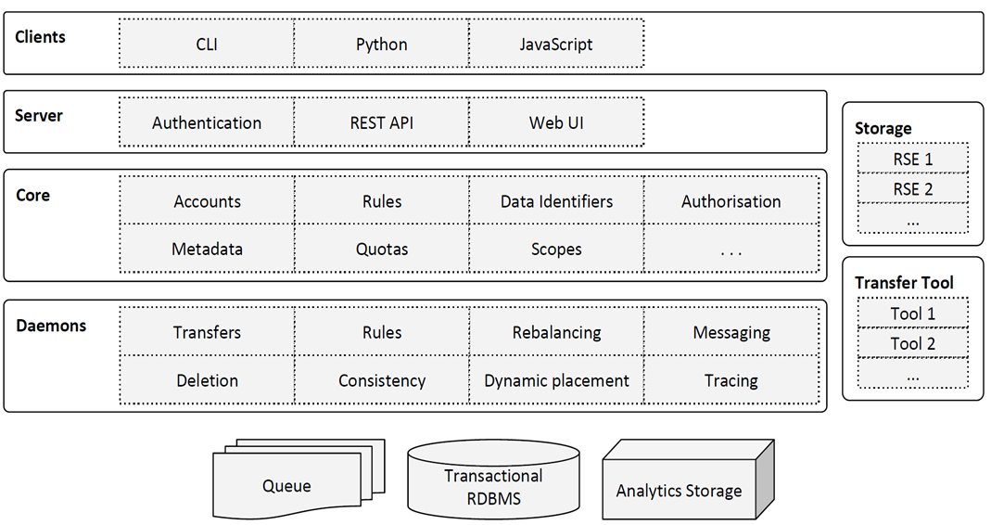
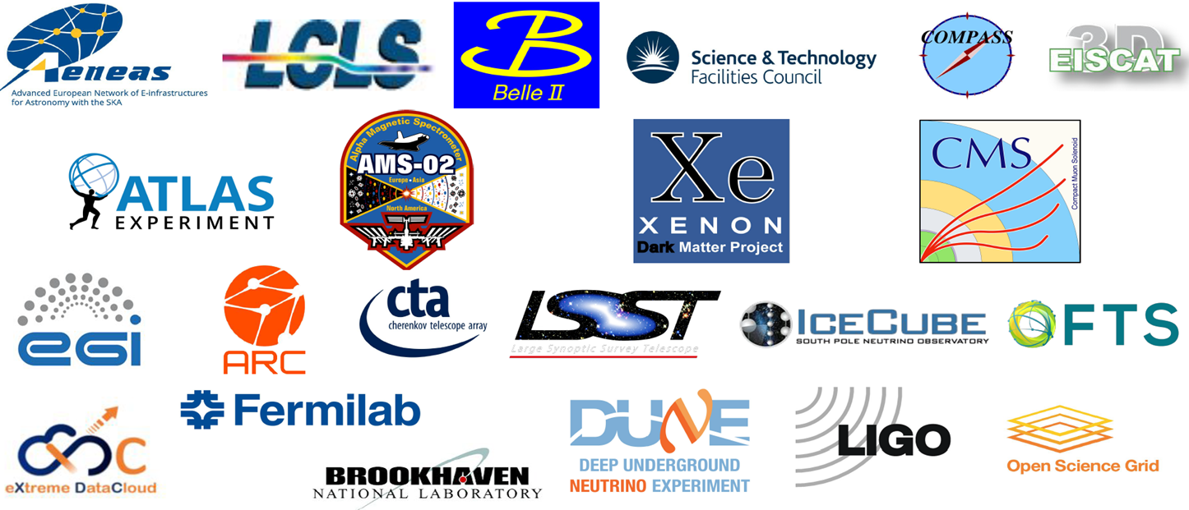
Rucio
RUCIO是一套开源的分布式科学数据管理系统，用于组织、管理和访问大规模的实验数据
封装了领域最先进的分布式数据管理的概念和方法
最初由LHC Altas实验组开发，用来满足ATLAS实验的需求，目前已经扩展到很多其它的实验，甚至天文、生物等领域
  https://rucio.cern.ch/

Slide 36
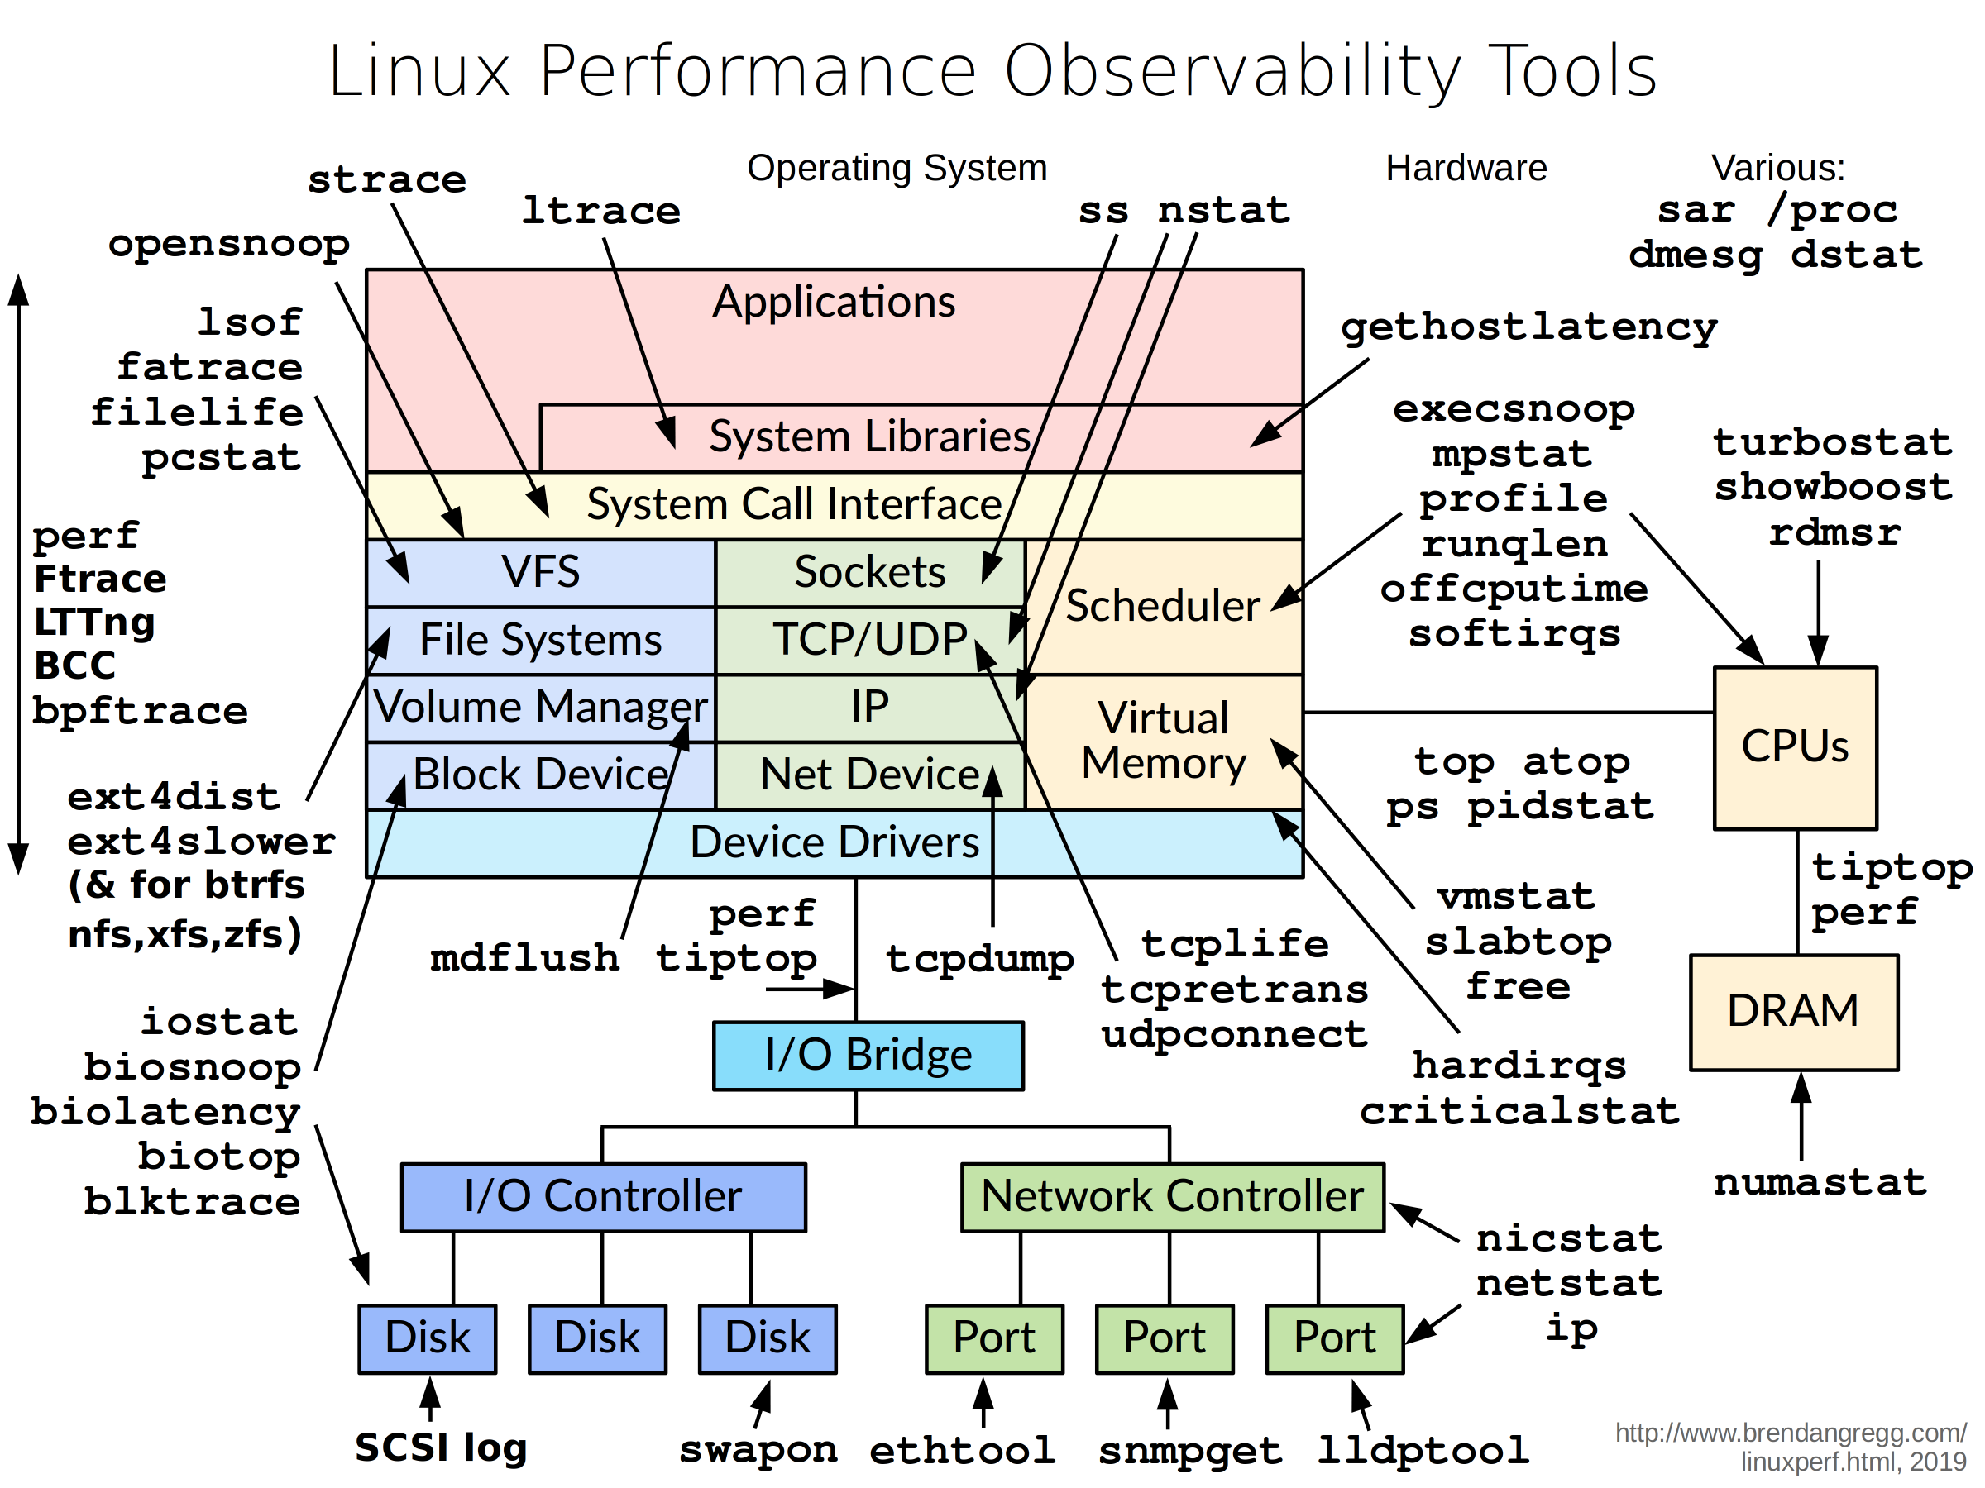
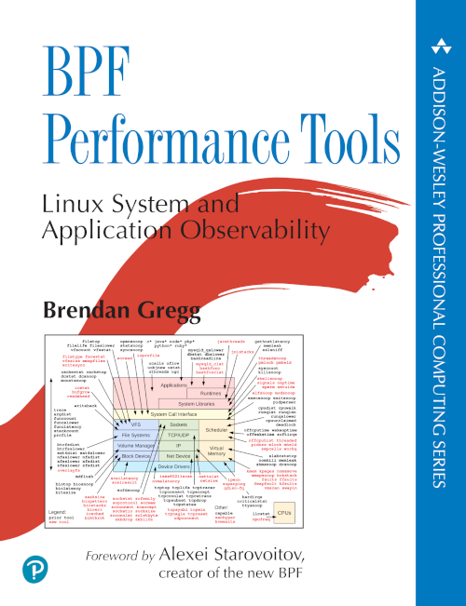
更详细的课程及课件
I/O 性能决定了大部分高能物理计算的整体性能
I/O 性能的优化需要系统层和软件层的密切配合
  I/O模式监控 ->报警->调参->测试

Slide 37
更详细的课程及课件
CERN 暑期学校(CSC)数据技术课程：
  https://indico.cern.ch/event/769356/contributions/3197035/attachments/1743595/3151809/2019-09-CSC-Alberto-Pace-Data-Technologies.v54_4_UP.pdf
CERN暑期学校(CSC)数据技术上机：
  https://apeters.web.cern.ch/apeters/csc2018/_downloads/acd7f44e664e4e45a7ce2d82679edd5f/CSC-DT-2018-Introduction.pdf
  https://apeters.web.cern.ch/apeters/csc2018/Introduction.html
CERN 专题计算学校(T-CSC)数据存储部分课程：
  http://sponce.web.cern.ch/sponce/CSC/slides/
http://www.brendangregg.com/bpf-performance-tools-book.html

Slide 38
问题反馈渠道
官方渠道
  helpdesk.ihep.ac.cn(推荐）
民间渠道
  QQ群
  微信群
  时效性比较高，但是问题处理过程没有追溯和记录
常见问题
  用户手册： http://afsapply.ihep.ac.cn/cchelp/zh/
  类似于今天的培训

Slide 39
小结
需求
  海量存储，单一名字空间
  横向性能和容量扩展
  数据分布和水位均衡
  服务高可用
  数据高可靠
  数据长期保存和绿色存储
  分布式数据管理
  性能监控和调优
技术
  分布式文件系统
  服务器集群、数据元数据分离
  存储分配策略、数据均衡工具
  HA软件和服务器互备
  RAID、RAIN、checksum
  磁带管理系统
  RUCIO等实例
  更详细的课程和课件

Slide 40
Q&A

